Slide 1
Сетевые протоколы и удалённый доступ

Slide 2

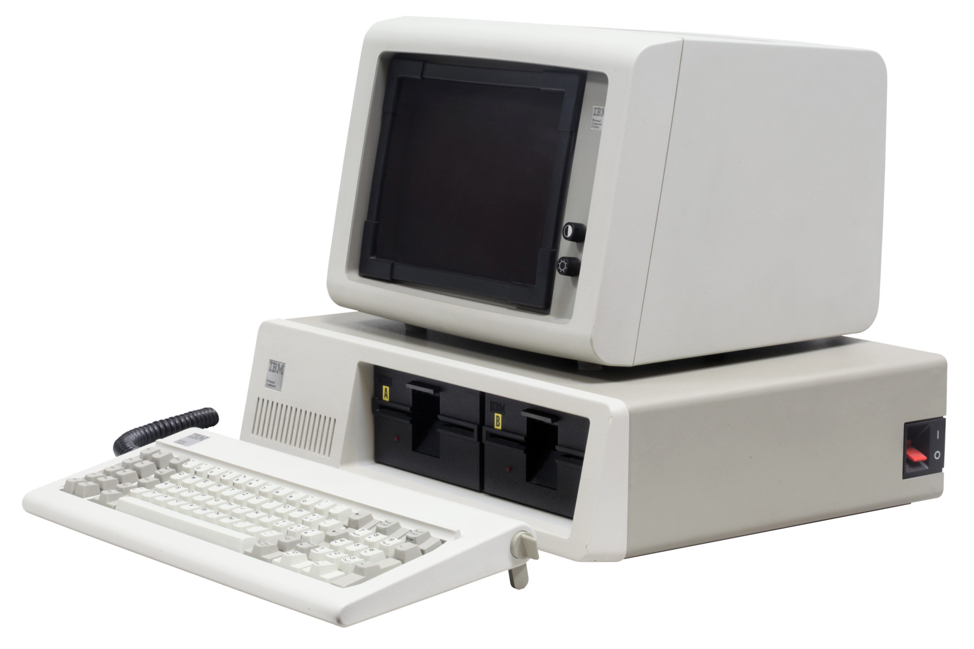

Начало
+
=
IBM PC AT (1984)
Prehistorik 2 (1993)

Slide 3
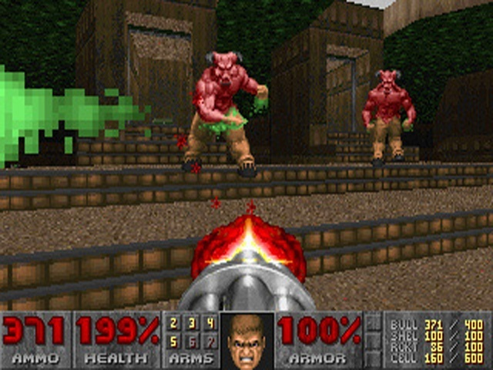
Как соединить два компьютера?
Провод

Slide 4
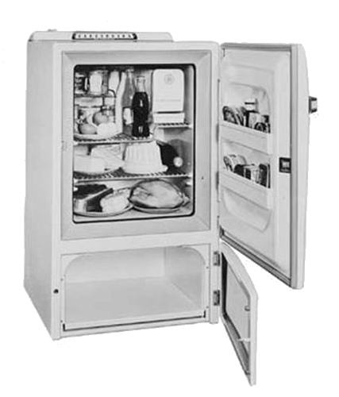
Проблема совместимости

Slide 5
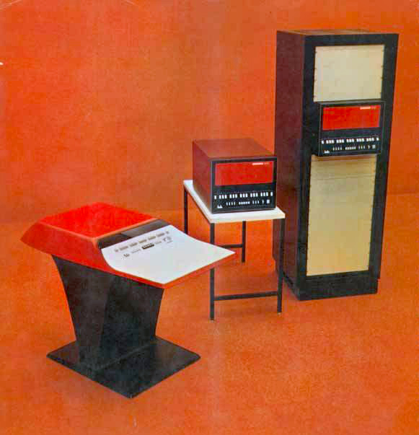
ARPANET
Advanced Research Projects Agency Network (ARPANET)
Первая сеть между компьютерами с коммутацией пакетов.
~ 1966-й год.
https://en.wikipedia.org/wiki/Honeywell_316

Slide 6
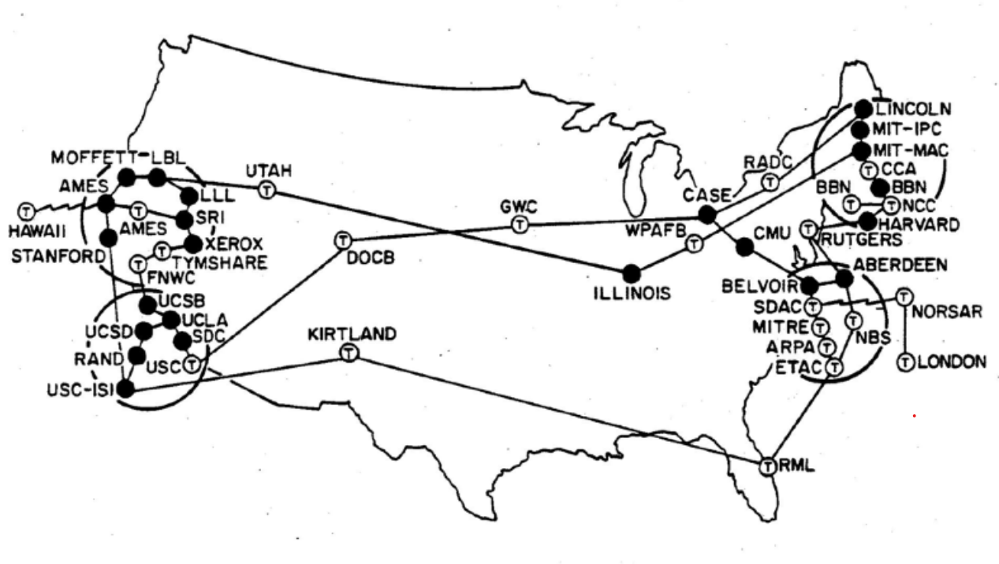
ARPANET в 1970-х

Slide 7
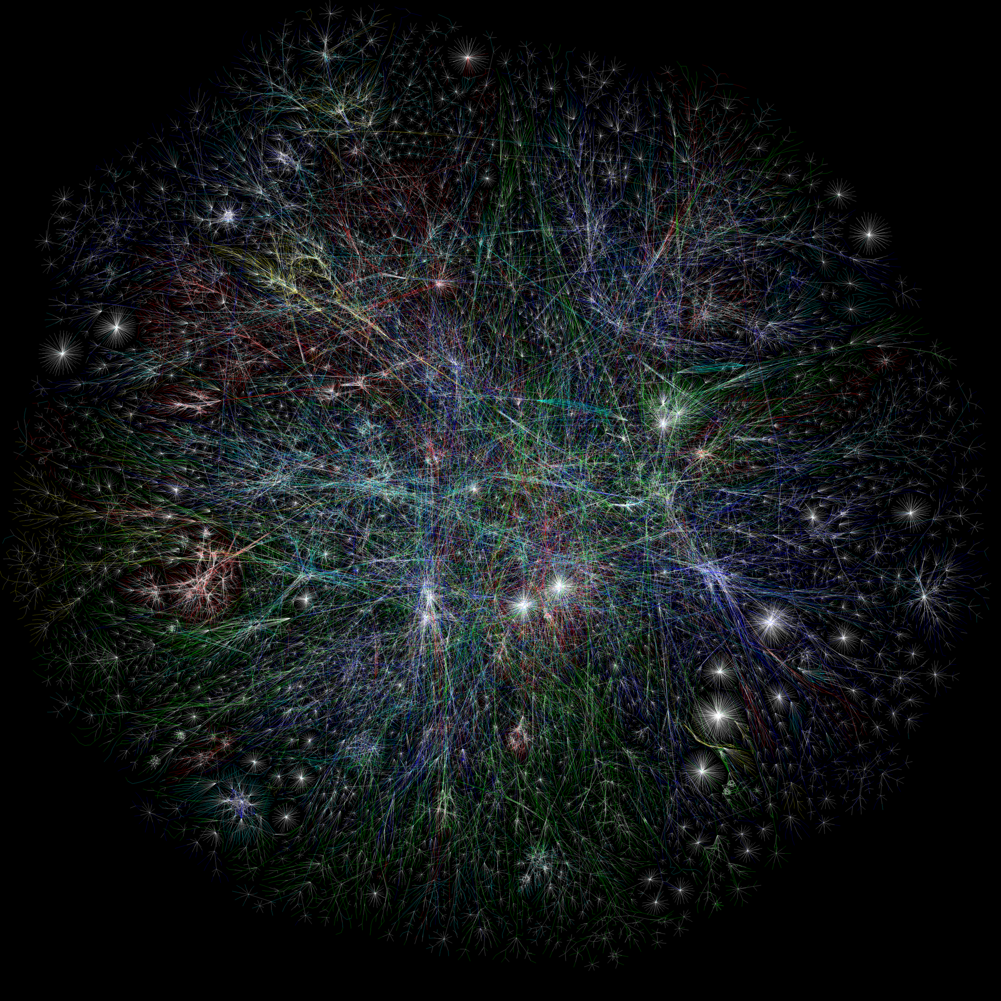
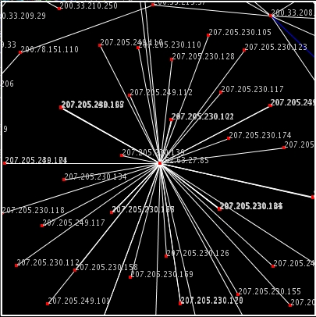

Карта интернета
The Internet 2003
https://www.opte.org/
CC-BY-NC
The Internet: 1997 - 2021 (1m)
https://youtu.be/DdaElt6oP6w

Slide 8
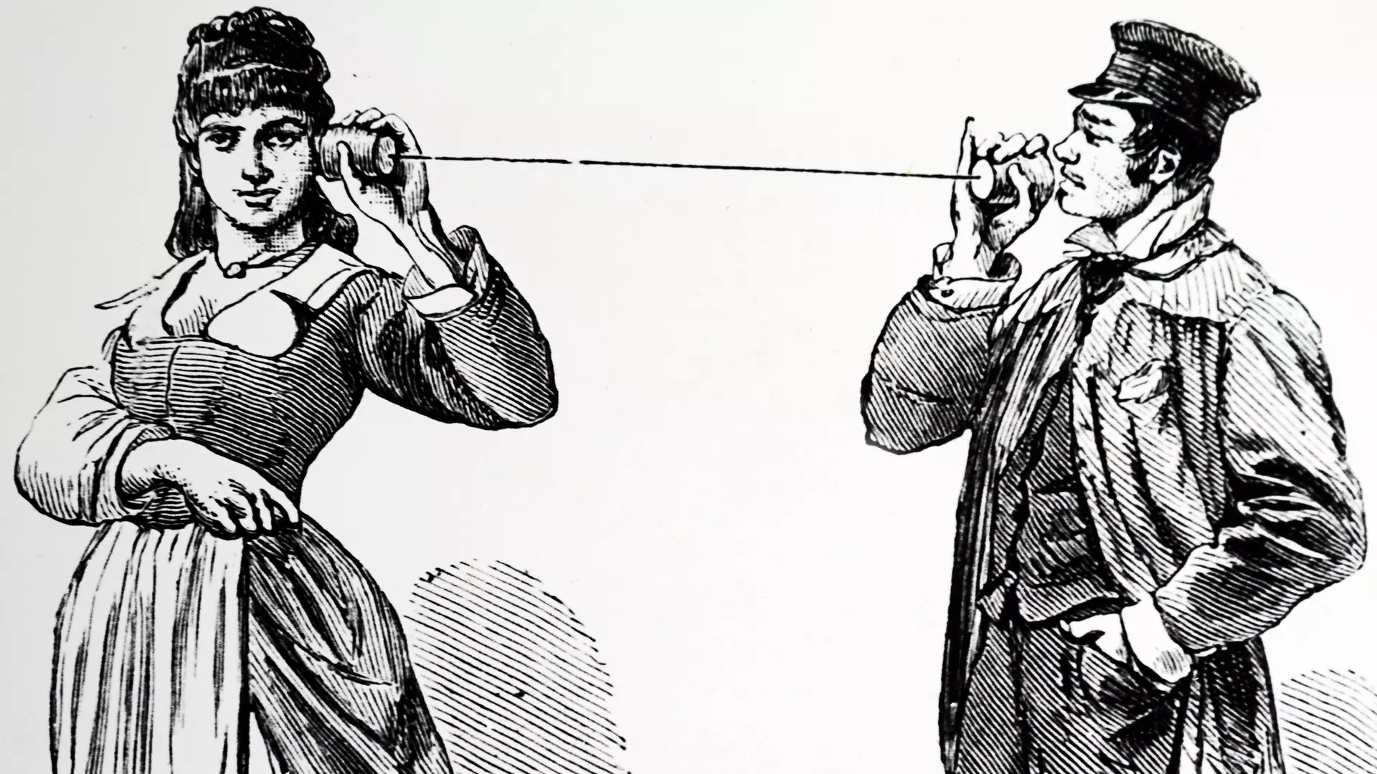
Среда передачи данных – 1
Алиса
Боб

Slide 9
Среда передачи данных – 2
Алиса
Боб
0 0 1 0 1 0 1 0

Slide 10

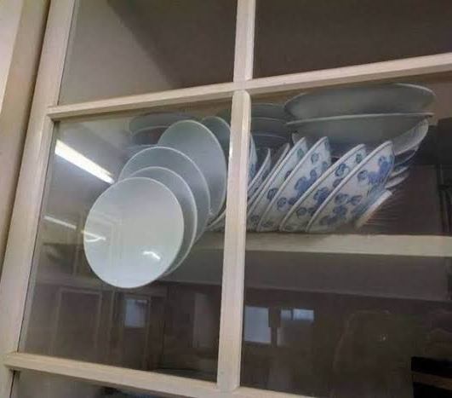

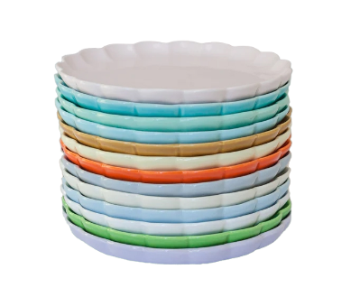
Стек протоколов
Стек (stack) – “стопка” элементов.
Stack overflow

Slide 11
TCP/IP – 1
APPS
TCP
IP
MAC
PHY

Slide 12
TCP/IP – 2
APPS
TCP
IP
MAC
Физический уровень
(Провода, радиоволны, свет, ...)
PHY

Slide 13
TCP/IP – 3
APPS
TCP
IP
Уникальный
идентификатор
устройства
MAC
Физический уровень
(Провода, радиоволны, свет, ...)
PHY

Slide 14
TCP/IP – 4
APPS
TCP
Адресация в
глобальной сети
IP
Уникальный
идентификатор
устройства
MAC
Физический уровень
(Провода, радиоволны, свет, ...)
PHY

Slide 15
TCP/IP – 5
APPS
Контроль доставки
пакетов
TCP
Адресация в
глобальной сети
IP
Уникальный
идентификатор
устройства
MAC
Физический уровень
(Провода, радиоволны, свет, ...)
PHY

Slide 16
TCP/IP – 6
Прикладной уровень
(приложения)
APPS
Контроль доставки
пакетов
TCP
Адресация в
глобальной сети
IP
Уникальный
идентификатор
устройства
MAC
Физический уровень
(Провода, радиоволны, свет, ...)
PHY

Slide 17
TCP/IP – 7
Прикладной уровень
(приложения)
APPS
Контроль доставки
пакетов
TCP / UDP
Адресация в
глобальной сети
IP
Уникальный
идентификатор
устройства
MAC
Физический уровень
(Провода, радиоволны, свет, ...)
PHY

Slide 18
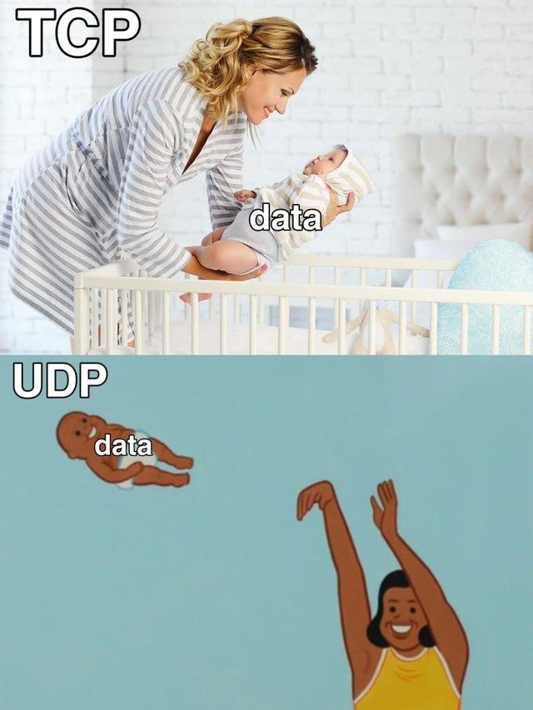
TCP/IP – 8
Прикладной уровень
(приложения)
APPS
Контроль доставки
пакетов
TCP / UDP
Адресация в
глобальной сети
IP
Уникальный
идентификатор
устройства
MAC
Физический уровень
(Провода, радиоволны, свет, ...)
PHY

Slide 19
Стек протоколов
...
...
APP1
APP2
BIG DATA
APP1
APP2
DATA
DATA
DATA
TCP
TCP
DATA
TCP
IP
DATA
TCP
IP
IP
MAC
DATA
TCP
IP
MAC
MAC
PHY
PHY

Slide 20
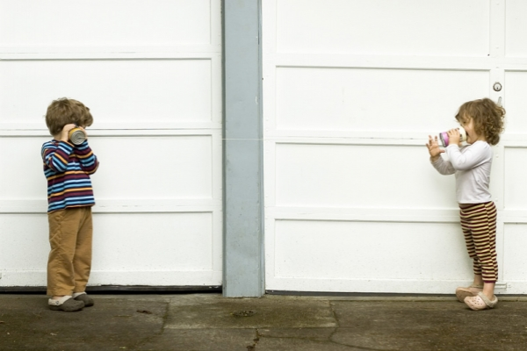
Протокол уровня приложений
Боб
Алиса
HTTP (порт 80)

Slide 21

Человек посередине
Боб
Алиса
HTTP
HTTP
Man In The Middle
(BAD GUY)

Slide 22



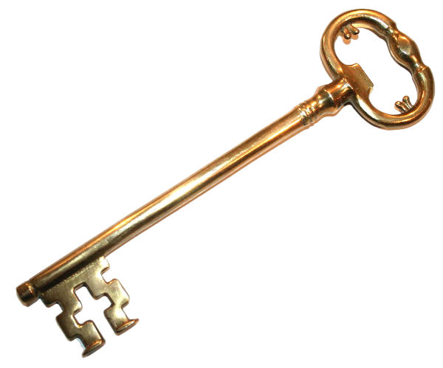

Криптография с открытым ключом
Боб
Алиса
HTTPS
ШИФРОВАНИЕ
BAD GUY

Slide 23
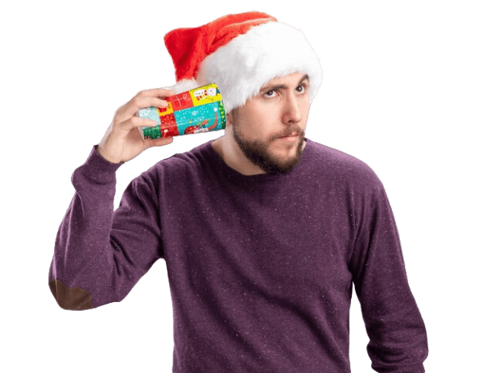
Человек посередине (опять)
Боб
Алиса
HTTPS
ШИФРОВАНИЕ
BAD GUY

Slide 24
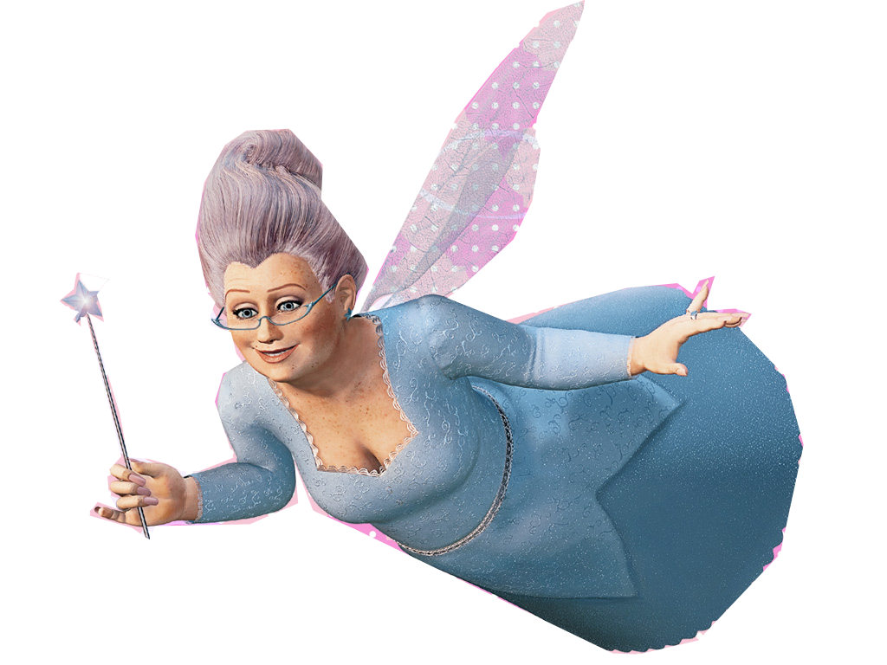
Обеспечение доверия
Удостоверяющий
центр
Боб
Алиса
ШИФРОВАНИЕ
HTTPS
BAD GUY

Slide 25
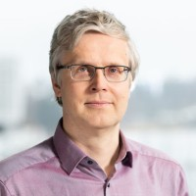
Secure Shell (SSH)
The members of this Working Group believe that 'ease of use' is
critical to end-user acceptance of security solutions, and no
improvement in security is gained if the new solutions are not used.
Thus, providing the option not to check the server host key is
believed to improve the overall security of the Internet, even though
it reduces the security of the protocol in configurations where it is
allowed.
-- RFC 4251: https://www.rfc-editor.org/info/rfc4251/
SSH (22 port)
Создан в 1995 году Tatu Ylönen
https://ylonen.org/
TCP
IP
session
channel 1
MAC
channel 2
PHY

Slide 26
Подключение к удалённому хосту
Интерактивная сессия:
$ ssh host
$ ssh user@host
$ ssh -p 2022 user@host
Не-интерактивная сессия:
$ ssh user@host uname -a > output.txt
$ echo “hello, world!” | ssh user@host ‘cat > file’

Slide 27
scp
Копирование файла на удалённый хост:
$ scp file.txt avp@host:/home/user/
Копирование файла с удалённого хоста себе:
$ scp avp@host:/home/user/file.txt /tmp/

Slide 28
Проброс портов
local
TCP 8080
remote
SSH session
TCP 80
channel
Проброс локального порта 8080 на порт 80 на удалённом хосте:
$ ssh -L 8080:127.0.0.1:80 user@host
Проброс удалённого порта 8080 на порт 80 на локальном хосте:
$ ssh -R 8080:127.0.0.1:80 user@host
SOCKS-proxy:
$ ssh -D 127.0.0.1:8080 user@host

Slide 29
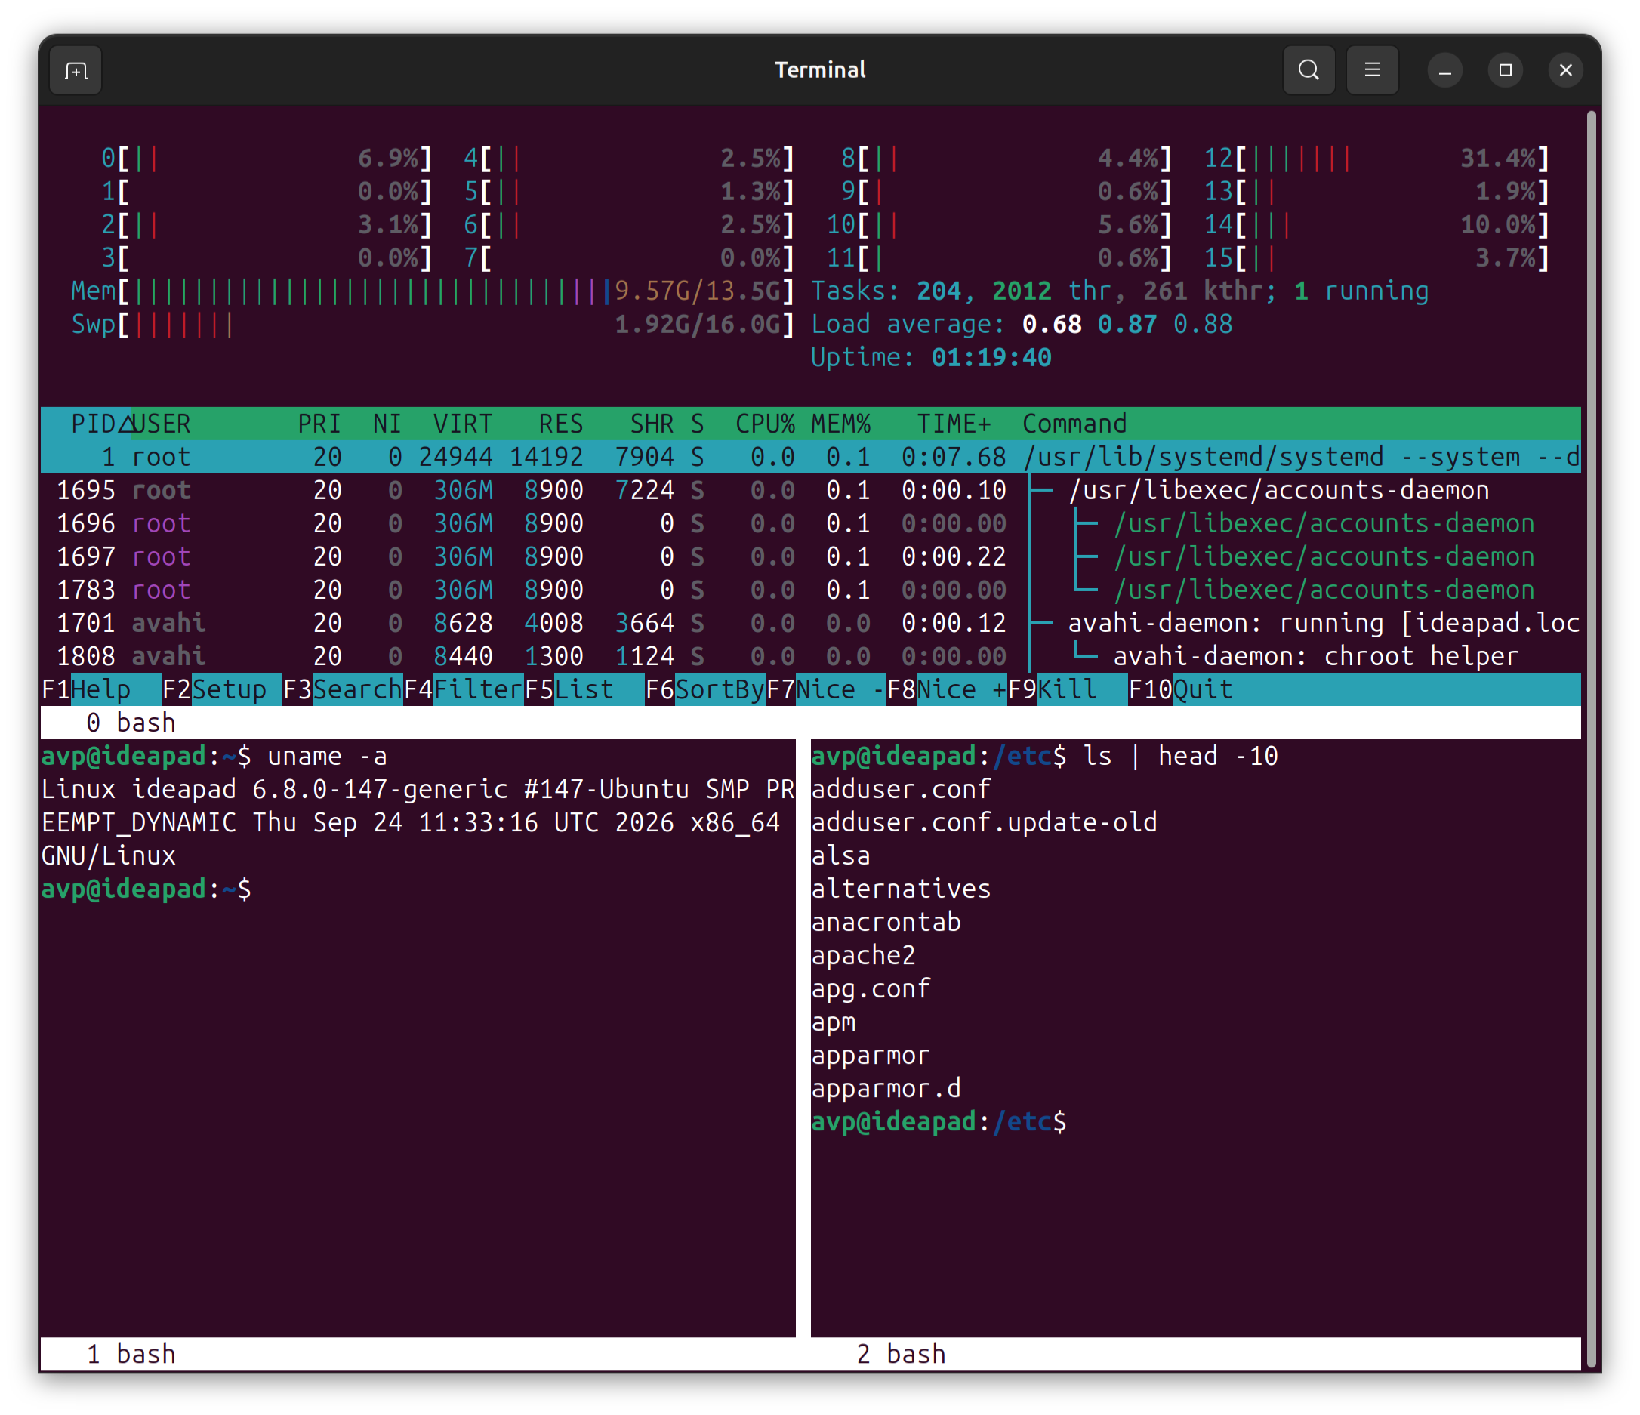
Терминальный мультиплексор
Запуск GNU Screen:
$ screen
Посмотреть список запущенных сессий:
$ screen -ls
Подключение к последней запущенной сессии:
$ screen -r
Подключение к указанной сессии:
$ screen -r 1234
https://www.gnu.org/software/screen/

Slide 30

“Горячие” клавиши
Ctrl+a d – отключиться от терминала
Ctrl+a S – разделить окно горизонтально
Ctrl+a | – разделить окно вертикально
Ctrl+a tab – перейти к следующему окну
Ctrl+a n – перейти к следующему буферу внутри текущего окна
Ctrl+a p – перейти к предыдущему буферу внутри окна
Ctrl+a “ – посмотреть список буферов
Ctrl+a c – открыть новую консоль в текущем окне
Ctrl+a [, Ctrl+a esc – режим скроллинга

Slide 31
Источники изображений
IBM PC AT (1984) cutout © MblairMartin — CC BY-SA 4.0: https://commons.wikimedia.org/wiki/File:IBM_PC_AT.jpg
Prehistorik 2 (1993) box/title game artwork © CtG: https://www.youtube.com/watch?v=-woVCWk0ghQ
Open refrigerator photograph/cutout (derivative work) — most likely Public Domain: https://yaustal.com/s_miru_po_nitke/57151-pervyj-domashnij-holodilnik.html
Orange illustration of Honeywell 316 / IMP computer © Honeywell — Public Domain: https://commons.wikimedia.org/wiki/File:Honeywell316.jpg
Arpanet in the 1970s © Semaforo GMS — CC-BY-SA 4.0: https://commons.wikimedia.org/wiki/File:Arpanet_in_the_1970s.png
Opte project Internet maps (2003 detailed map and overall image) © The Opte Project — CC-BY-NC 4.0: https://www.opte.org/the-internet/
Vintage illustration of man and woman using a string telephone © Théodose du Moncel — Public Domain: https://commons.wikimedia.org/wiki/File:Fig_7_Le_Telephone_by_T_du_Moncel_Paris_1880_(Large).jpg
Kawaii Cat Stack © sirRaines: https://dayoftheshirt.com/shirts/170097/kawaii-cat-stack-qwertee
“Stack overflow” photograph of crockery tumbling from cupboard © Tseng Shao-Tsen: https://www.express.co.uk/life-style/life/733579/save-falling-plates-cupboard-mum-Facebook-viral
Baby / caregiver (“TCP”) and thrown baby (“UDP”) comparison images (“Chad UDP”) © Tiempos_Modernos: https://www.reddit.com/r/ProgrammerHumor/comments/ezxwzq/chad_udp
Two children talking by string/cup telephone © Creatd, Inc: https://vocal.media/education/of-yarn-and-messages-the-fascinating-world-of-communication-with-two-cans-and-a-string
Santa-clad man © stockking: https://www.magnific.com/author/stockking
Portrait of Tatu Ylönen © Tatu Ylönen: https://fi.linkedin.com/in/tatuylonen

